Slide 1

^{L I N K W E A V E R}

Slide 2
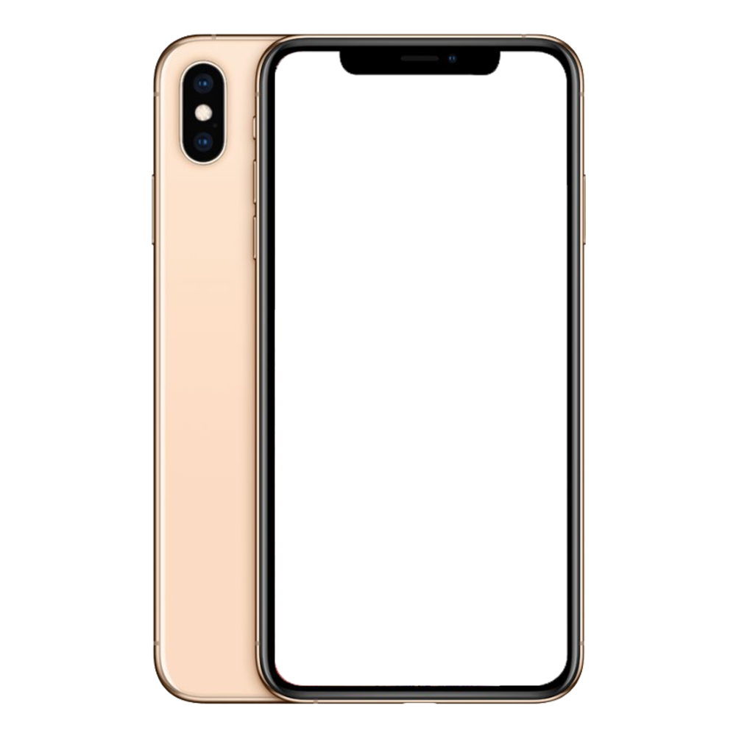

^{L I N K W E A V E R}

Slide 3

^{L I N K W E A V E R}

Slide 4

^{L I N K W E A V E R}

Slide 5






^{L I N K W E A V E R}

Slide 6
^{M E R C I}

